Slide 1
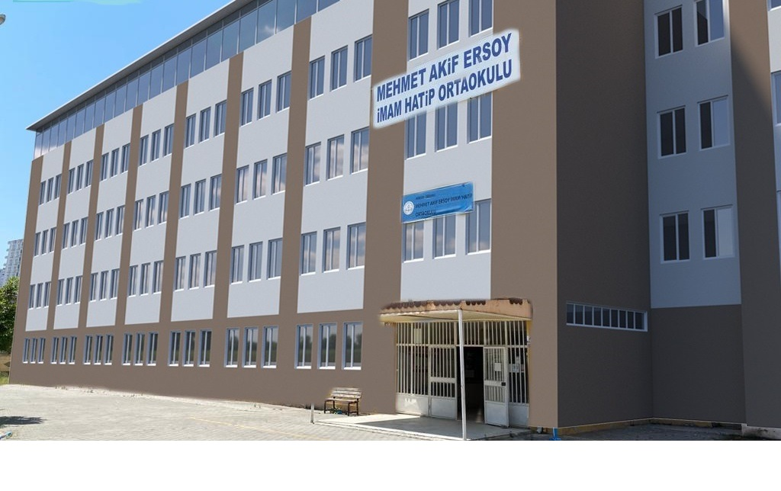
T.C. ERDEMLİ KAYMAKAMLIĞI MEHMET AKİF ERSOY İMAM HATİP ORTAOKULU

Slide 2
OKULUMUZUN TARİHÇESİ
Okulumuz 1987-1988 eğitim-öğretim yılında Mehmet Akif Ersoy Ortaokulu olarak eğitime başlamış, ortaokul 1. sınıf kayıtları aynı yıl Erdemli Lisesi kayıtları ile birlikte adı geçen lisede yapılmış, özellikle okulumuz çevresinin öğrencileri için Erdemli Lisesi bünyesinde 1 sınıf oluşturuluştur. Bu öğrenciler Erdemli Lisesi 1-O sınıfı olarak eğitim öğretime başlamıştır.
Okulun eğitim öğretime açılması elde olmayan sebeplerle geç kalmış, ancak Ocak 1988’de okulumuza müdür olarak atanan Nail ERSOY, okulumuzu eğitim öğretime hazırlamış ve Erdemli Lisesi bünyesinde eğitim görmekte olan 1-O sınıfı öğrencileri kayıtları ile birlikte okulumuza nakledilmiş ve 08.02.1988 günü eğitim öğretim faaliyetleri başlatılmıştır. Bu 34 öğrenci okulun ilk öğrencileri olmuştur. Okulun ilk kadrolu öğretmenleri Musa COŞAR, Mehmet GÖÇMEN ve Ali ÖKSÜZ olmuşlardır.
Okulumuz Bakanlığımızın 20.08.1991 tarih ve 14751 sayılı olurları ile Mehmet Akif Ersoy İlköğretim Okulu olmuştur. Daha sonra 31/05/2012 tarih ve 15339 sayılı Valilik Olurları ile Mehmet Akif Ersoy İmam Hatip Ortaokulu’na dönüştürülmüştür.
Okulumuz binası 2015-2016 eğitim öğretim yılı sonunda yıkılarak Erdemli Anadolu İmam Hatip Lisesi B bloğa taşınmış, 2016-2017 eğitim öğretim yılı başında ise henüz öğrenci almadığı için Erdemli 15 Temmuz Şehitleri İmam Hatip Ortaokulu binasına geçmiştir. 2016-2017 eğitim öğretim yılının II.döneminde ise tekrar Erdemli Anadolu İmam Hatip Lisesi A bloğunun bize tahsis edilen kısmına taşınmış ve halen orada tahsis olarak eğitim öğretime devam etmektedir.

Slide 3
MİSYONUMUZ
Mehmet Akif Ersoy İmam Hatip Ortaokulu bilgili, kültürlü, başarılı, kendine güvenen, kendi değerlerimizle birlikte insanlığın ortak kazanımları olan evrensel değerleri özümsemiş, yaratılanı ‘Yaradan’dan ötürü sevebilen, tabiatı tahrip değil imar eden, sorun değil çözüm üreten, farklılıkları doğal ve zenginlik kabul edip bunlardan yararlanmayı hedefleyen; insana, düşünceye, özgürlüğe, ahlaka ve kültürel mirasa saygı duyan kişilikli fertler yetiştirmektir.

Slide 4
VİZYONUMUZ
İslam inancını ve evrensel değerleri benimsemiş kendisiyle barışık vatanına ve insanlığa faydalı mutlu bireyler yetiştirmek.

Slide 5
TEMEL DEĞERLERİMİZ
Sevgi, saygı ve hoşgörü | Hikmet ve hakikat
Milli ve manevi değerlere bağlılık | Erdemlilik
Ahlak ve adap | Güvenilirlik ve adalet
Azim ve çalışkanlık | Tevazu ve alçak gönüllülük
Şuur | Feraset

Slide 6
Okul Künyesi
İli: Mersin |  |  |  | İlçesi: Erdemli
Adres: | Akdeniz Mah. Güzeloluk Cad. No:33/1 |  |  | Coğrafi Konum (link): |  | https://goo.gl/maps/jFyAVVUxbjB2
Telefon Numarası: | 0 324 515 25 36 |  |  | Faks Numarası: |  | -
e- Posta Adresi: | 703752@meb.k12.tr |  |  | Web sayfası adresi: |  | http://makifersoyiho.meb.k12.tr
Kurum Kodu: | 703752 |  |  | Öğretim Şekli: |  | Tam gün
Okulun Hizmete Giriş Tarihi : 08.02.1988 |  |  |  | Toplam Çalışan Sayısı |  | 30
Öğrenci Sayısı: |  | Kız | 0 | Öğretmen Sayısı | Kadın | 11
 |  | Erkek | 365 |  | Erkek | 19
 |  | Toplam | 365 |  | Toplam | 30
Derslik Başına Düşen Öğrenci Sayısı |  |  | :19,21 | Şube Başına Düşen Öğrenci Sayısı |  | :19,21
Öğretmen Başına Düşen Öğrenci Sayısı |  |  | :12 | Şube Başına 30’dan Fazla Öğrencisi Olan Şube Sayısı |  | :0
Öğrenci Başına Düşen Toplam Gider Miktarı |  |  | 51,04 TL | Öğretmenlerin Kurumdaki Ortalama Görev Süresi |  | 4,66

Slide 7
Çalışan Bilgileri Tablosu
Unvan | Erkek | Kadın | Toplam
Okul Müdürü ve Müdür Yardımcısı | 2 | 0 | 2
Sınıf Öğretmeni | 0 | 0 | 0
Branş Öğretmeni | 11 | 18 | 29
Rehber Öğretmen | 0 | 1 | 1
İdari Personel | 0 | 0 | 0
Yardımcı Personel | 3 | 2 | 5
Güvenlik Personeli | 0 | 0 | 0
Toplam Çalışan Sayıları | 16 | 21 | 37

Slide 8
Okul Yerleşkesine İlişkin Bilgiler
Okul Bölümleri |  | Özel Alanlar | Var | Yok
Okul Kat Sayısı | 4 | Çok Amaçlı Salon |  | X
Derslik Sayısı | 19 | Çok Amaçlı Saha |  | X
Derslik Alanları (m2) | 985 | Kütüphane |  | X
Kullanılan Derslik Sayısı | 19 | Fen Laboratuvarı |  | X
Şube Sayısı | 19 | Bilgisayar Laboratuvarı |  | X
İdari Odaların Alanı (m2) | 49,5 | İş Atölyesi |  | X
Öğretmenler Odası (m2) | 49,5 | Beceri Atölyesi |  | X
Okul Oturum Alanı (m2) | 5000 | Pansiyon |  | X
Okul Bahçesi (Açık Alan)(m2) | 3000
Okul Kapalı Alan (m2) | 2000
Sanatsal, bilimsel ve sportif amaçlı toplam alan (m²) | 0
Kantin (m2) | 24
Tuvalet Sayısı | 18
Diğer (………….)

Slide 9
Sınıf ve Öğrenci Bilgileri
SINIFI | Kız | Erkek | Toplam
5.SINIF | 0 | 85 | 85
6.SINIF | 0 | 66 | 66
7.SINIF | 0 | 127 | 127
8.SINIF | 0 | 87 | 87

Slide 10
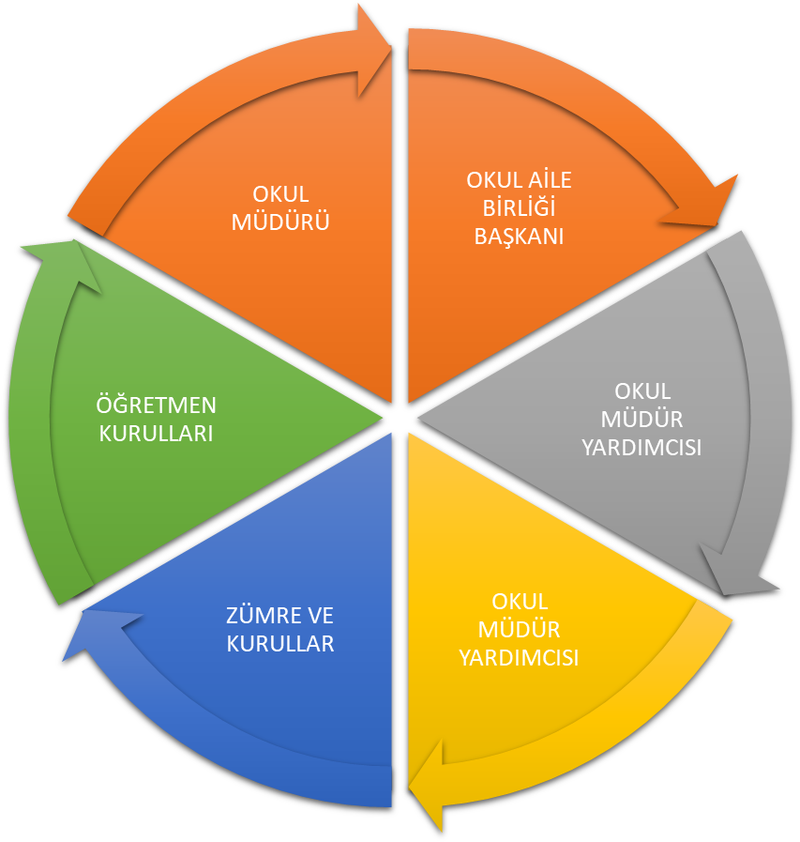
PAYDAŞ ANALİZİ
Kurumumuzun temel paydaşları öğrenci, veli ve öğretmen olmakla birlikte eğitimin dışsal etkisi nedeniyle okul çevresinde etkileşim içinde olunan geniş bir paydaş kitlesi bulunmaktadır. Paydaşlarımızın görüşleri anket, toplantı, dilek ve istek kutuları, elektronik ortamda iletilen önerilerde dâhil olmak üzere çeşitli yöntemlerle sürekli olarak alınmaktadır.

Slide 11
OKULUMUZUN DÜZENLEDİĞİ VE KATILDIĞI ETKİNLİKLER İLE ELDE ETTİĞİ BAŞARILAR
17 Ekim 2017 | İmam-Hatip Okulları kuruluş yıl dönümü münasebetiyle, kardeş okullarımızdan 15 Temmuz Şehitleri İmam-Hatip Ortaokulunu ve Erdemli Anadolu İmam Hatip Lisesini ziyaret
19 Ekim 2017 | Aşure Etkinliği ve Ehli Beyt´e dua programı düzenlendi
19 Ekim 2017 | Okul Müdürümüz Bilgehan ÇETİNKAYA Beden Eğitimi Öğretmenimiz Harun Reşit ABACI ve iki öğrencimizle beraber Toplum Sağlığı Merkezini ziyaret ettiler.
24 Ekim 2017 | Türk Kültür ve Medeniyet Tarihine damgasını vuran şahsiyetlerin isimleri sınıflara verildi.
30 Ekim 2017 | Efendimizin İzinde Siyer-i Nebi yarışması yapıldı.
15 Kasım 2017 | Okul bahçesinde ağaç dikme etkinliği yapıldı.
24 Kasım 2017 | Türkiye Satranç Federasyonu Erdemli Şubesi ve Erdemli Belediyesi tarafından 24 Kasım Öğretmenler günü münasebetiyle düzenlenen Satranç turnuvasında okulumuz 7-A sınıfı öğrencilerinden İbrahim Talha DEMİR şampiyon oldu.
30 Kasım 2017 | Mersin Kitap Fuarını Ziyaret edildi.
07 Aralık 2017 | Kur´an-ı Kerim´i güzel okuma, hafızlık ve ezan yarışması yapıldı. "Kur´an-ın Genç Muhafızları-Hafızlık" yarışmasında 7. sınıf Öğrencimiz Osman Talha TOPÇU Mersin birincisi "Genç Bilal´ler-Ezan Okuma" yarışmasında 6. sınıf öğrencimiz Ahmet Faruk YILDIRIM Mersin birincisi oldu.
07 Aralık 2017 | Okulumuzda Siyer-i Nebi bilgi yarışması düzenlendi. 5. Sınıflarda 5/C, 6. Sınıflarda 6/A, 7. Sınıflarda 7/A, 8. Sınıflarda 8/A sınıfları birinci oldu.
11 Aralık 2017 | Öğrencilerimizle müze ziyareti gerçekleştirdik.
16 Aralık 2017 | Okulumuza seyyar Çanakkale Müzesi geldi.

Slide 12
18 Aralık 2017 | Tüm Türkiye´de olduğu gibi İlçemizde de erdemli birlik platformu tarafından düzenlenen "KUDÜS İÇİN ELELE" yürüyüşüne katıldık.
20 Aralık 2017 | Çukurova Üniversitesi İlahiyat Fakültesi Öğretim Üyesi Prof. Dr. Fatih Yahya AYAZ tarafından öğretmenlerimiz ve velilerimize İmam Hatip okullarında eğitimin niteliğini ve kalitesini iyileştirmek ve imam hatip şuur ve bilinci kazandırmak konusunda konferans verildi.
21 Aralık 2017 | 8. sınıf öğrencilerimize liseleri tanıtmak amacıyla Erdemli Anadolu Lisesine, Kocahasanlı Anadolu Lisesine ve Ertuğrul Gazi Mesleki ve Teknik Anadolu Lisesine gezi düzenlendi.
21 Aralık 2017 | Erdemli Kültür Merkezi Sinema salonunda Öğretmen ve Öğrencilerimizden bir kısmıyla Ayla filmi izlendi.
25 Aralık 2017 | Hafızlık yarışmasında Mersin birincisi olduk.
26 Aralık 2017 | Erdemli sağlıklı yaşam merkezi (Toplum sağlığı) uzman personellerince okulumuz öğrencileri ve öğretmenlerine sağlıklı beslenme ve obezite başta olmak üzere seminer düzenlendi.
27 Aralık 2017 | Evin okula yakınlaşması ve değişen anne baba rolleri projesi kapsamında velilerimize sağlıklı birey sağlıklı beslenme konularında seminer düzenlendi.
03 Ocak 2018 | Siyer-i Nebi yarışmasında öğrencimiz Recep Furkan DİLEK Erdemli birincisi olmuştur.
8 Ocak 2018 | Erdemli öğretmenler hatıra ormanına ağaç diktik.
13 Ocak 2018 | Hafızlık ve Ezan Okuma yarışmasında il birincisi olan öğrencilerimiz Kalkınma Bakanımız Lütfi ELVAN beyin de katılımıyla gerçekleşen İmam Hatiplerin Şahlanışı programında ödüllendirildiler.
05 Şubat 2018 | Okulumuz öğretmenlerinden Adem Arslan,Kemal Aksay,Elif Şahin ve Hanım Taşçı "Pictes projesi"- "Suriyeli Çocukların Türk Eğitim Sistemine Entegrasyonunun Desteklenmesi" konulu seminer için Antalya´dalar.

Slide 13
07 Şubat 2018 | Milli eğitim bakanlığımızla imzalanan protokol gereği MİR yapım tarafından hazırlanan "15 Temmuz Temalı" film öğrencilerimize izletildi.
09 Şubat 2018 | Namaz Gönüllüleri Platformu kurucularından Sayın Abdullah YILDIZ tarafından okulumuzun konferans salonunda "Namazla Diriliş" konulu konferans gerçekleştirildi.
20 Mart 2018 | Okulumuz 5 - C sınıfında okuyan Osman Raşit AYDIN Okullar arası Oryantiring Turnuvasında Mersin 2. si oldu.
22 Mart 2018 | Okulumuz Masa Tenisinde Mersin 4. sü Oldu
01 Nisan 2018 | Arapça canlandırma Yarışmasında Okulumuz Mersin 3. sü oldu.
05 Nisan 2018 | Öğrencilerimiz Ayaş ilkokulu-ortaokulu´nun düzenlediği Mangala turnuvasına okul Müdür Yardımcımız Fatih ŞAHİN rehberliğinde Katıldılar.
05 Nisan 2018 | Okul idarecilerimiz,öğretmenlerimiz ve bir gurup velimizle Eğitimci Yazar Mehmet Ali Çiçekçi tarafından sunulan "inovatör öğretmen" seminerine katıldılar.
06 Nisan 2018 | Türkiye genelinde düzenlenen siyer yarışmasında öğrencimiz Recep Furkan Dilek Türkiye ikincisi olmuştur.
09 Nisan 2018 | Türkiye satranç federasyonu ve erdemli belediyesi işbirliğiyle düzenlenen satranç turnuvasında öğrencilerimizden İbrahim Talha demir birinci, Yunus Emre Günay ikinci ve Yusuf Ebrar Aşkan beşinci olmuşlardır.
11 Nisan 2018 | Okulumuzda sınıflar arası futbol turnuvası düzenlendi.
23 Nisan 2018 | Öğrencilerimiz Müftülüğün Hafızlar yararına düzenlediği kermeste okulumuz öğrencileri kaside seslendirdiler.
26 Nisan 2018 | Musiki Yarışmasında öğrencilerimiz Mersin 2. oldu.

Slide 14
09 Mayıs 2018 | İlçemiz genelinde lise ve ortaokullar düzeyinde düzenlenmekte olan TÜBİTAK bilim fuarlarına öğretmenlerimiz ve öğrencilerimizle birlikte katılım sağlandı.
20 Mayıs 2018 | Öğretmenlerimizden bir kısmıyla gerek yakın gerekse de uzak mekanlardaki tarihi ve turistik yerlere ziyaret gerçekleştirildi.
28 Mayıs 2018 | İdarecilerimiz iletişim seminerine katıldı.
16 Temmuz 2018 | Erdemli Belediyesi Kültür Merkezinde gerçekleştirilen programda İstiklal Marşını coşkuyla okuyan öğrencilerimiz ve yetişmelerine büyük emeği olan öğretmenlerimiz adına teşekkür belgesi verildi.
16 Temmuz 2018 | Bu eğitim öğretim yılında açmayı düşündüğümüz hafızlık proje sınıfı aday öğrencilerimizi ilçe müftülüğümüzle işbirliği yaparak çalışmalara başlattığımız yayla Kur´an kursunda ziyaret ettik.

Slide 15
01 Ekim 2018 | Okulumuz öğrencileri 3. Uluslararası Mersin Bilim Şenliğini ziyaret ettiler.
26 Ekim 2018 | Okulumuz 5.sınıf öğrencileri öğretmenler eşliğinde sinemaya gittiler.
05 Kasım 2018 | Öğrencilerimiz Kapadokya gezisine katıldılar.
28 Kasım 2018 | 8. Sınıf öğrencilerimiz öğretmenleri eşliğinde Yahya Akel Fen Lisesi, Mehmet Akif Ersoy Sosyal Bilimler Lisesi ve Yenişehir Anadolu İmam Hatip Lisesini ziyaret ettiler.
28 Kasım 2018 | 8.sınıf Öğrencilerimiz, öğretmenleri eşliğinde CNR Mersin 4. kitap fuarına gittiler.
11 Aralık 2018 | Okul Müdürümüz İlimiz genelinde yapılan ve ilçemizden bazı okul müdürlerimizin de katılımıyla gerçekleşen Prof.Dr.Servet ÖZDEMİR´in Sunumuyla gerçekleşen "2023 Eğitim Vizyonu Konferansı" na katılım sağladılar.
12 Aralık 2018 | Okul müdürümüz ve müdür yardımcımız Sayın Emine ERDOĞAN´ın önderliğinde ülke çapında başlatılan "Sıfır Atık Projesi" bilgilendirme toplantısına katıldılar.
25 Aralık 2018 | Mersin genelinde imam hatip ortaokulları arasında yapılan Kuran´ı Kerim´i güzel okuma yarışmasına katılım sağladık öğrencimiz 4 oldu
25 Aralık 2018 | Mersin genelinde yapılan imam hatip ortaokulları arasında güzel ezan okuma yarışmasına katılım sağladık öğrencimiz 4 oldu

Slide 16
25 Aralık 2018 | Mersin geneli imam hatip ortaokulları arasında yapılan Genç Sada hafızlık yarışmasında Erdemli Mehmet Akif Ersoy İmam Hatip Ortaokulu öğrencimiz Veli Emre Kaan Alav il birincisi olmuştur
28 Aralık 2018 | Mersin genelinde imam hatip ortaokulları arasında düzenlenen genç sesler ilahi ve ezgi yarışmasında Okulumuz 4. olmuştur.
07 Ocak 2019 | İlde yapılan masa tenisi turnuvasında öğrencimi Hazar YILDIRIM 3. oldu
07 Ocak 2019 | Okul Futsal Takımımız 2. tura çıktı.
10 Ocak 2019 | Okul Müdürümüz Bilgehan ÇETİNKAYA, ilçemiz 2023 Eğitim Vizyonu Çalıştayına katıldı.
17 Mayıs 019 | Okulumuzda sınıflar arası futbol turnuvası düzenlendi.
20 Mayıs 2019 | Okullar arası masa turnuvasında okulumuz namağlup il birincisi oldu.
28 Mart 2021 | Okululmuz 8. sınıfı öğrencisi Osman Raşit AYDIN oryantiring Türkiye şampiyonu oldu.

Slide 17
OKULULMUZDAN KARELER

Slide 18
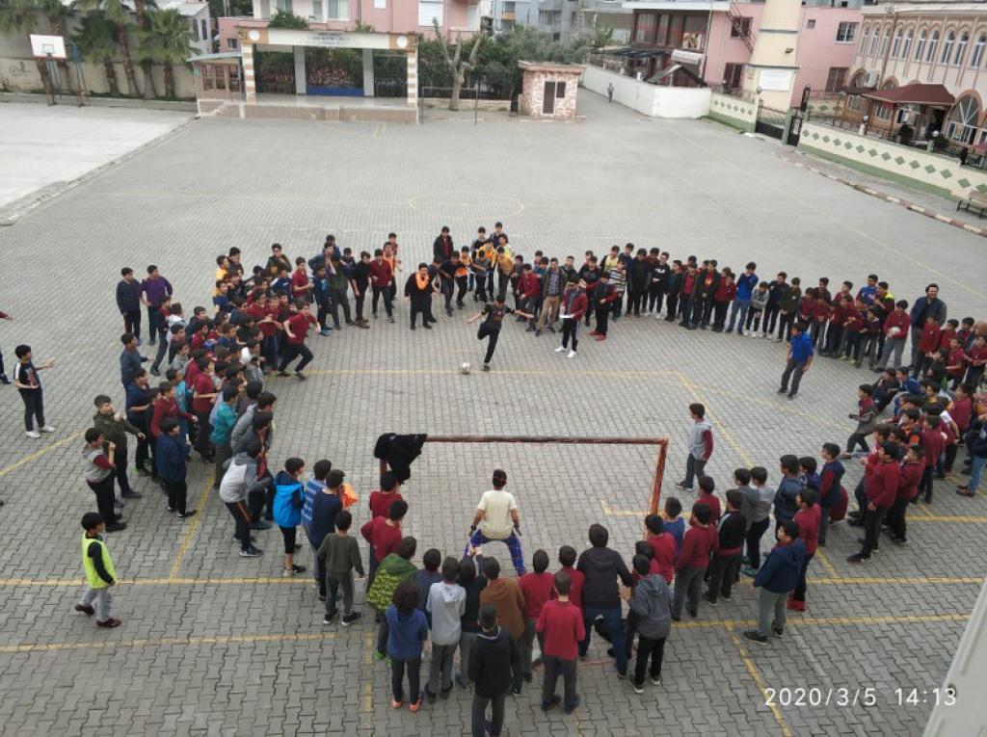

Slide 19
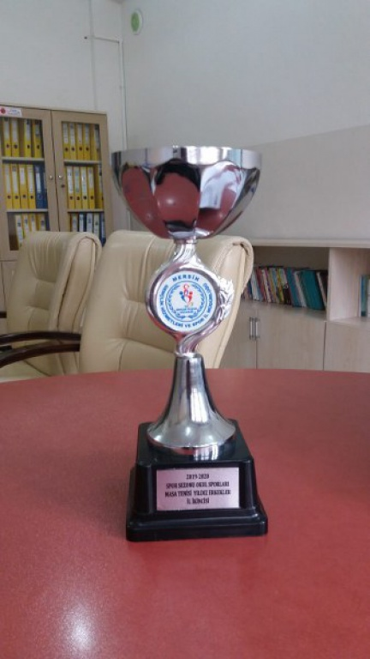

Slide 20
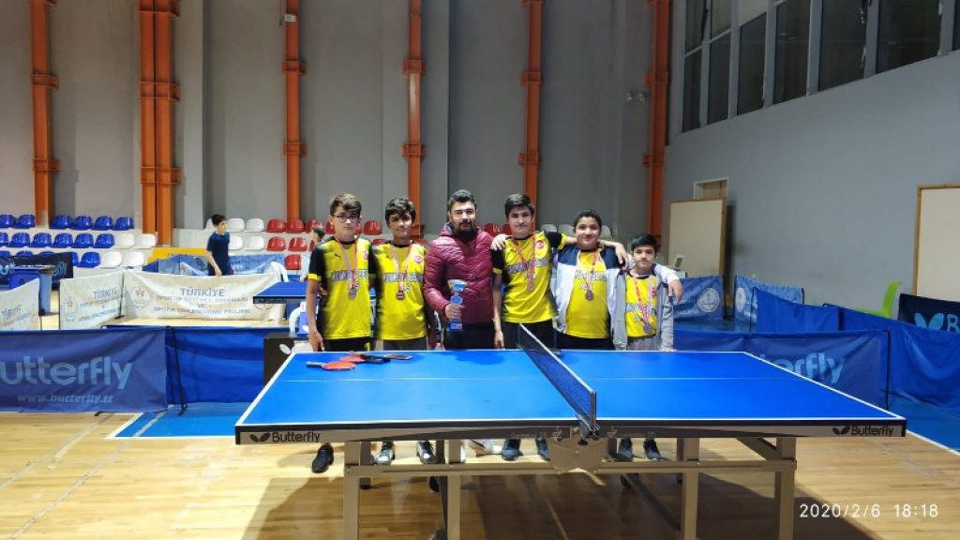

Slide 21
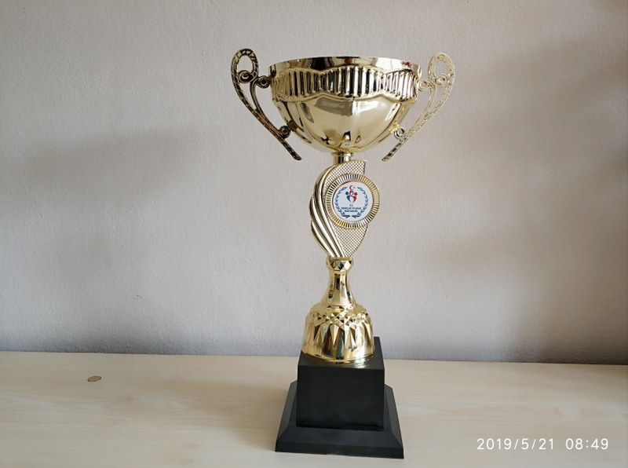

Slide 22
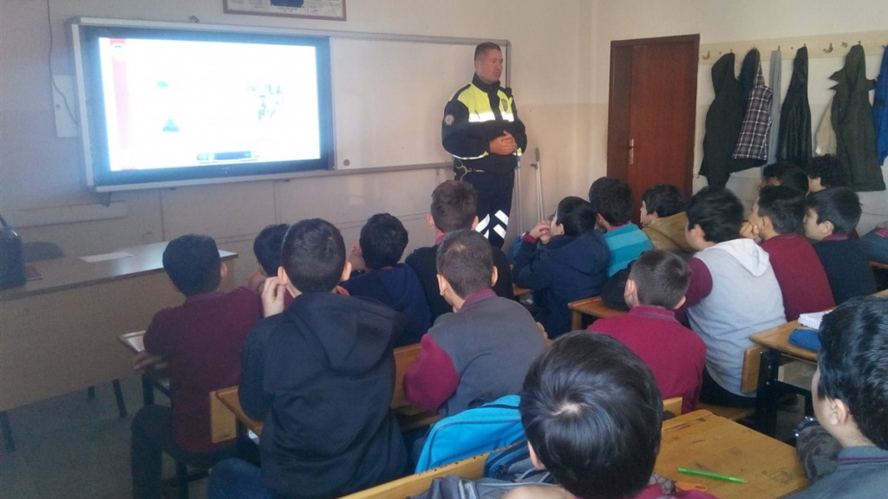

Slide 24
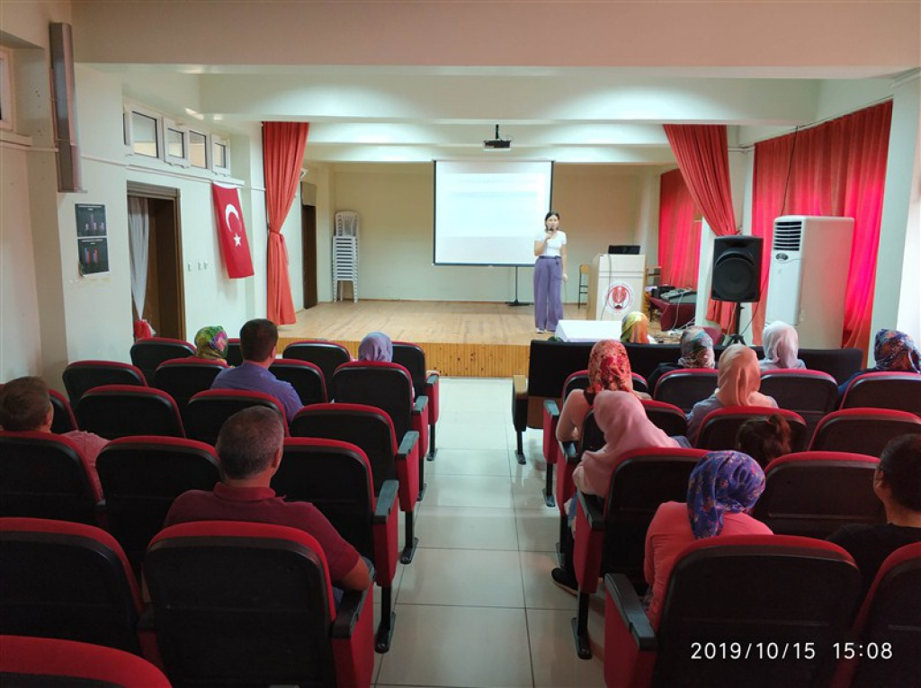

Slide 25
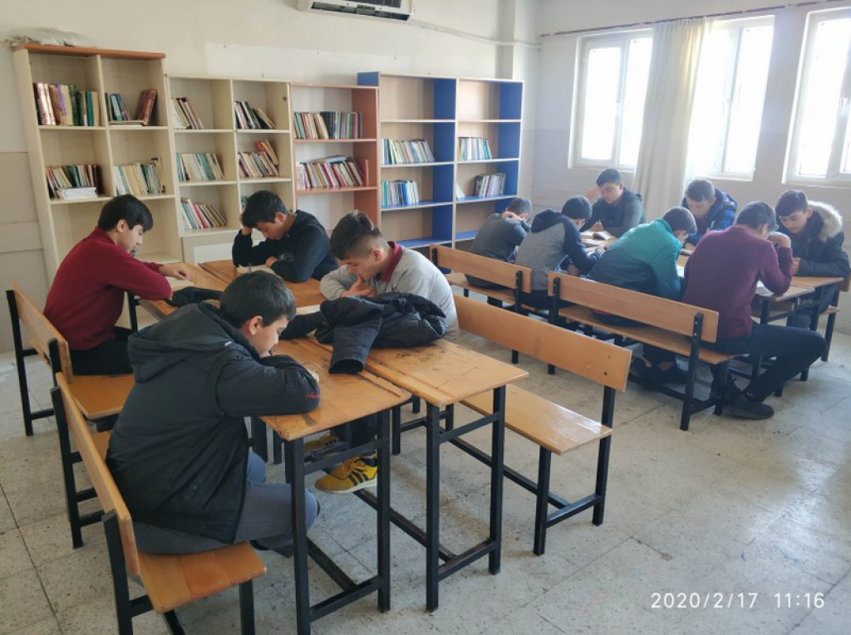

Slide 26
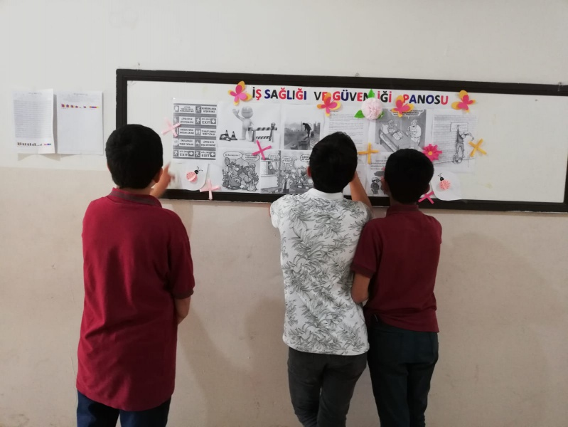

Slide 27
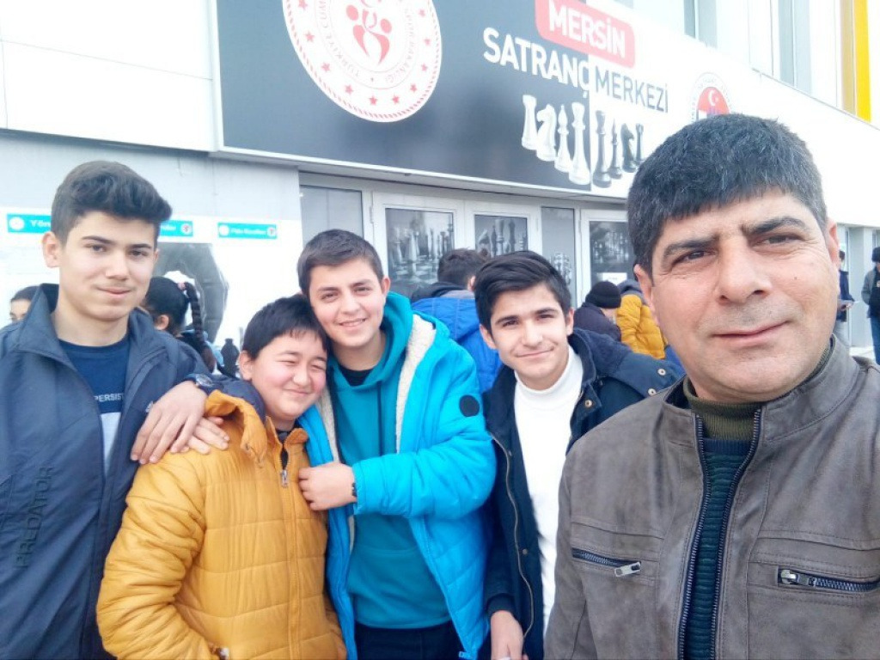

Slide 28
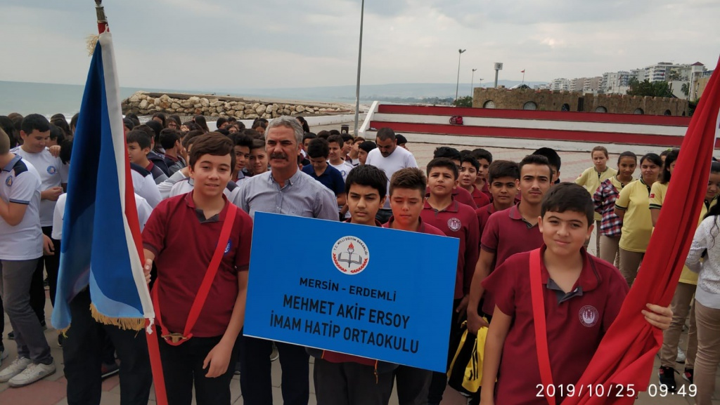

Slide 29
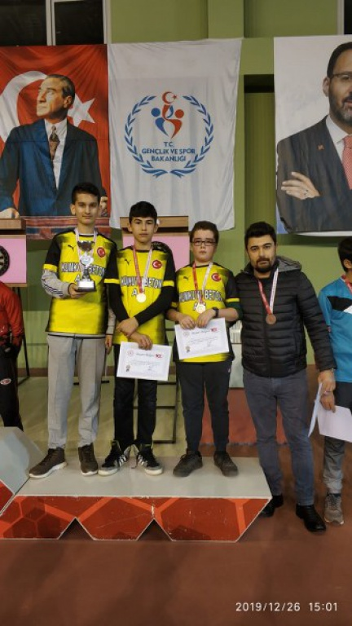

Slide 30
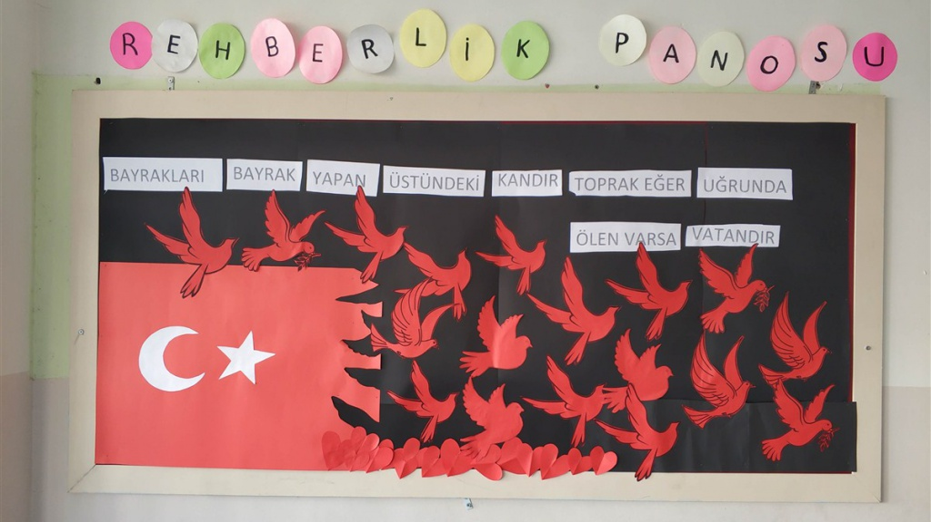

Slide 31
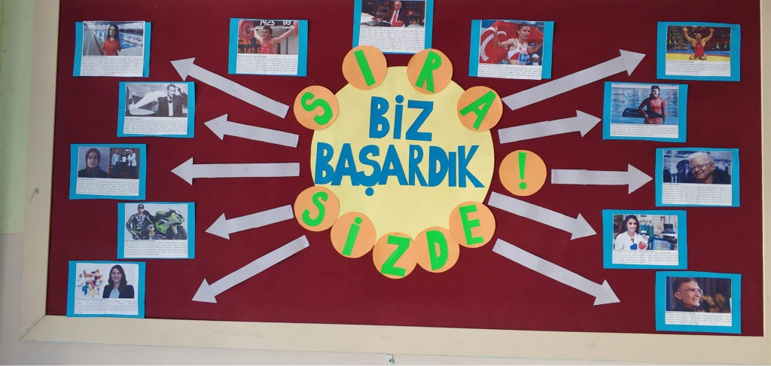

Slide 32
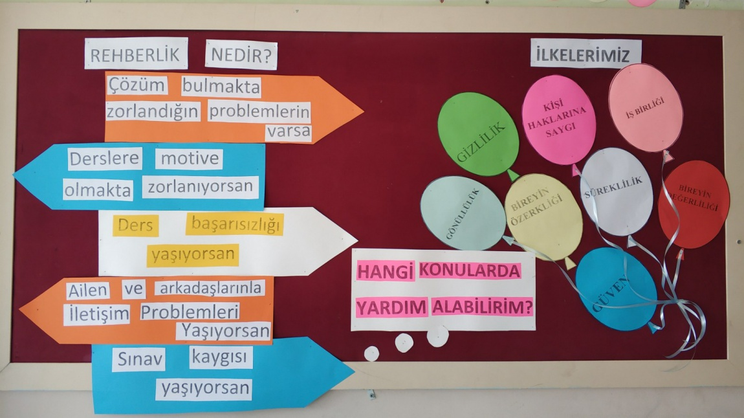

Slide 33
